Slide 1

Професионално портфолио на
Кремена Неделчева Великова
учител в Основно училище “Св. св. Кирил и Методий”, с. Калипетрово

Slide 2
Съдържание
Общи сведения и представяне 3-4
Професионална квалификация 6-8
Постижения от работата с учениците 11
Отговорности на учителя 12-13
Класно ръководство 15
Активно участие в училищните дейности 16-18

Slide 3
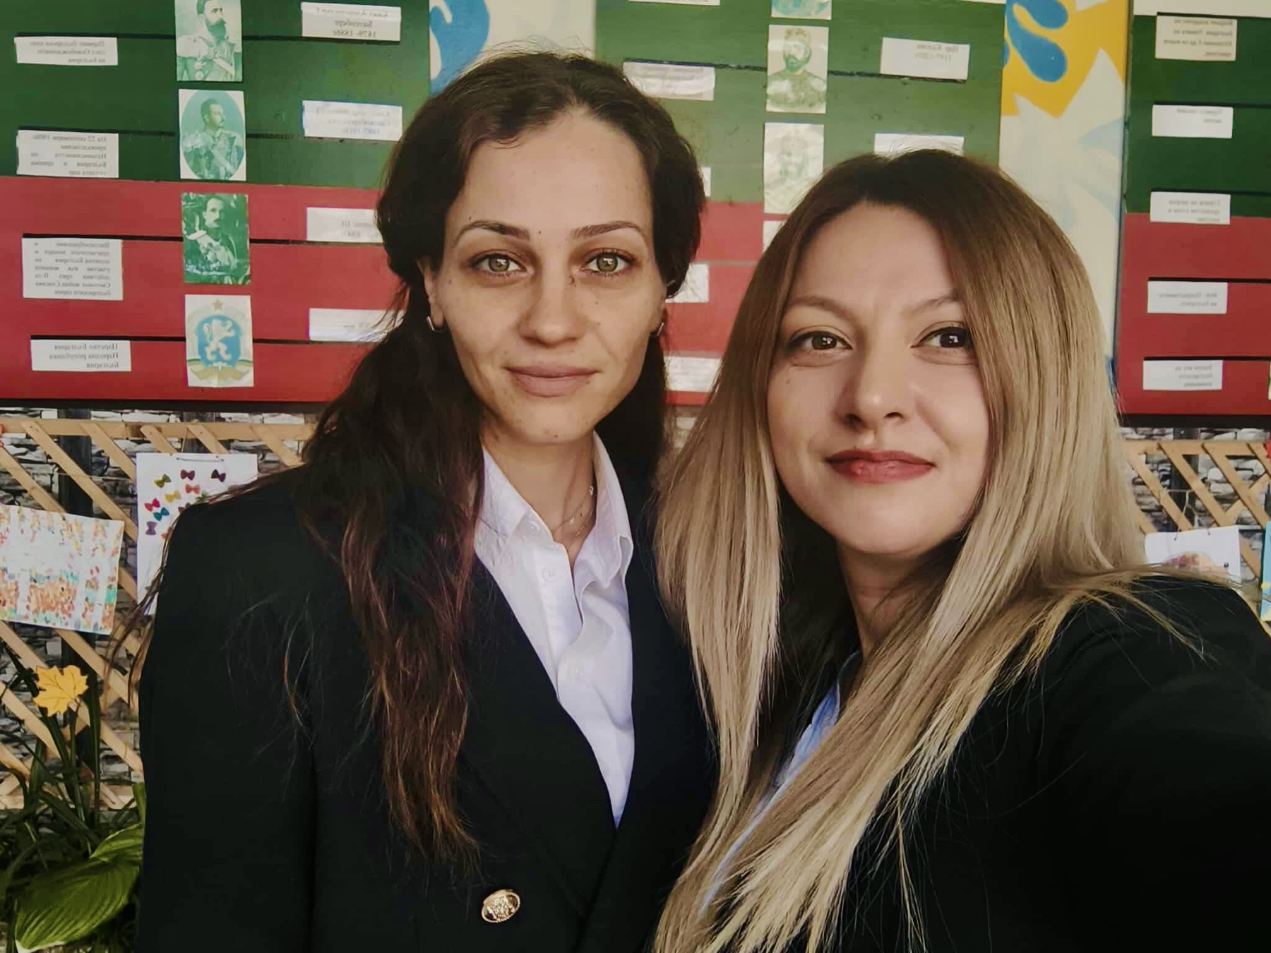
Общи сведения и представяне
Име и фамилия: Кремена Великова
E-mail: kremena.velikova@edu.mon.bg
Дата на раждане: 25.06.1991г.
Образование: Висше – бакалавър; в момента – магистратура по методика на обучението по математика
Длъжност: учител по български език и литература
Общ трудов стаж: 14 години и 1 месец, придобит към 08.10.2025г.
Педагогически стаж: 6 години и 1 месец
Педагогически стаж в текущото учебно заведение: 6 години и 1 месец

Slide 4
Общи сведения и представяне
В моето семейство аз не съм първият педагог. Не знам дали се е превърнало в семейна черта, или е въпрос на изграждане на личността, но което и да е от двете, аз съм щастлива, че поех по този път.
Започнах педагогическия си стаж през септември 2018 година, когато учителската стая за пръв път отвори вратите си за мен.

Slide 5
Професионална квалификация

Slide 6
Професионална квалификация
 | Направление | Дата
Висше бакалавър | Педагогика на обучението по български език и литература и английски език | 10. 10. 2017г.
ПКС | Пета професионална-квалификационна степен | 12. 11. 2021г.
Висше магистър | Методика на обучението по математика | -

Slide 7
Професионална квалификация
Обучението по български език и литература в прогимназиален етап с оглед на НВО – 7. клас /04. 04. 2022 г./;
Иновативни методи за преподаване и оценяване на резултатите от обучението /08. 10. 2021 г./;
Работа с електронни платформи за дистанционно обучение /14. 09. 2021 г./;
Прилагане на инструментариум за ранно идентифициране на ученици в риск от преждевременно напускане на образователната система и за диференциран подход при определяне на потребностите им от предоставяне на подкрепа /25. 05. 2021 г./;
Образование в мултикултурна среда/29.03.2021 г./;
Методика за обучението на децата и учениците по безопасност на движението по пътищата / 11. 11. 2019 г./;
Интерактивни методи на преподаване /27. 12. 2018 г./

Slide 8
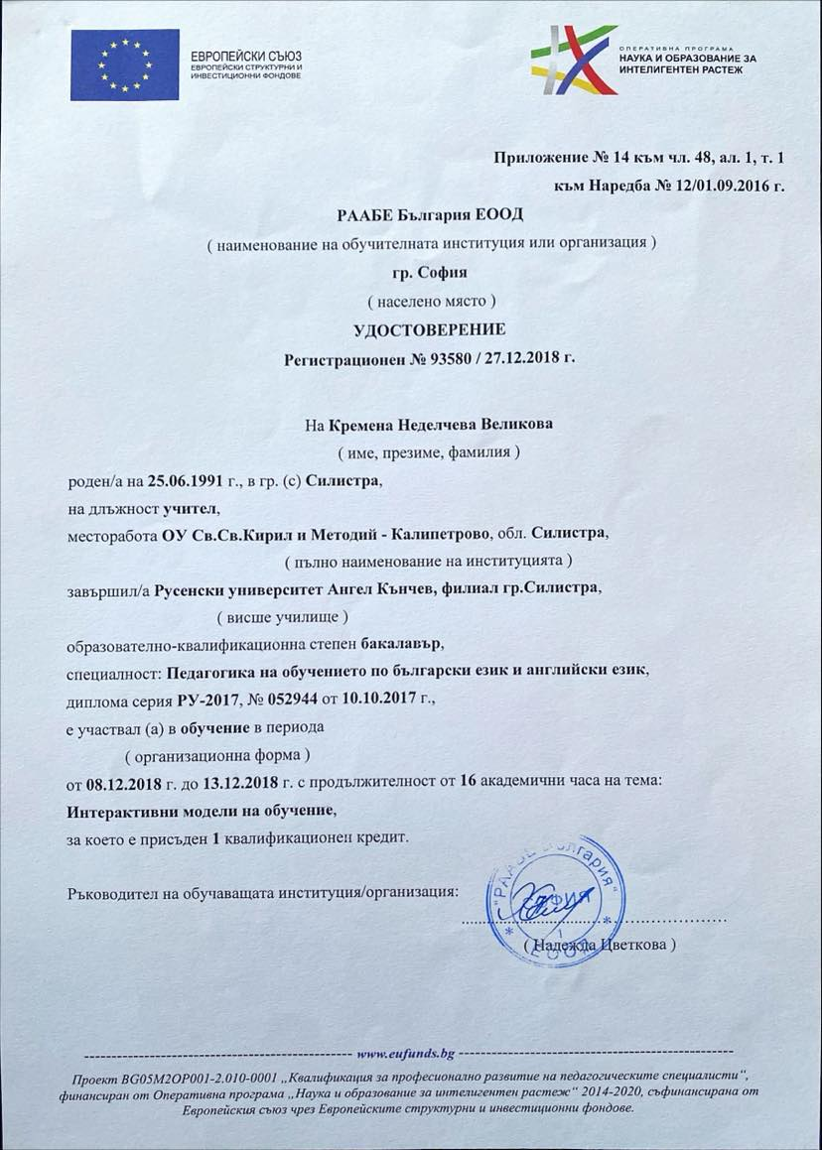
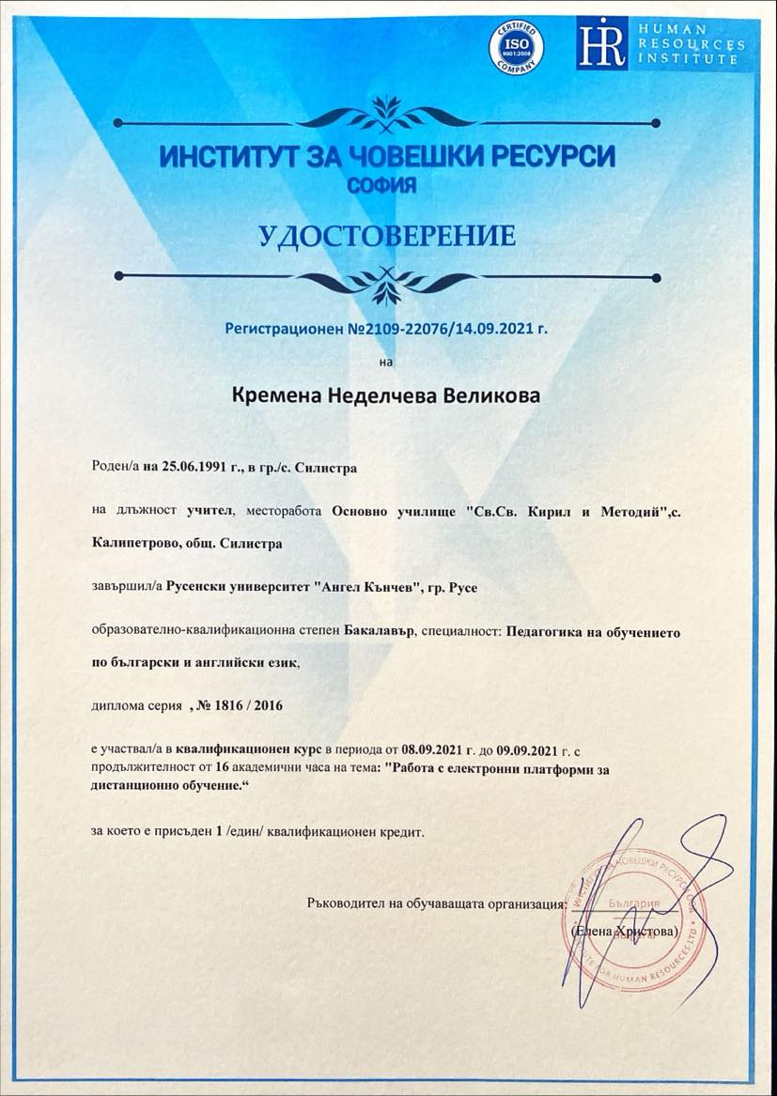
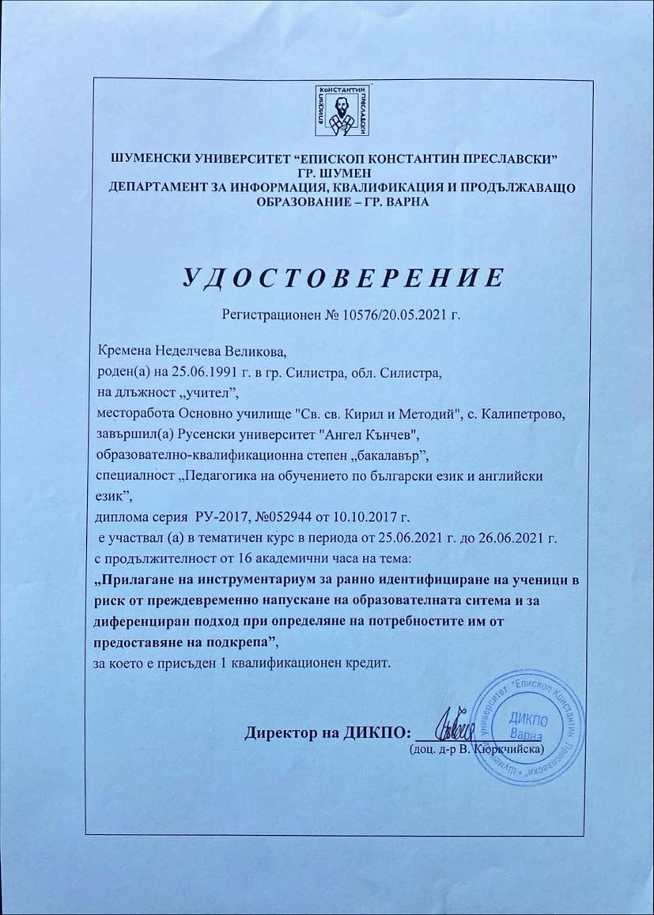
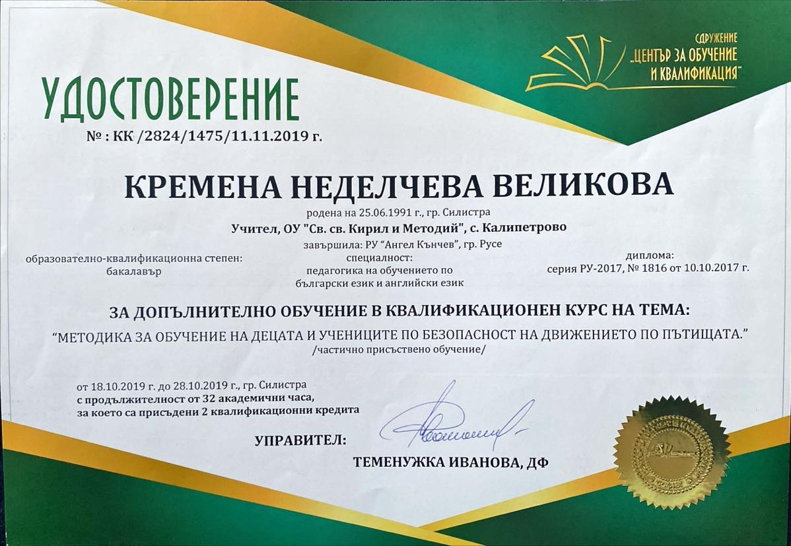
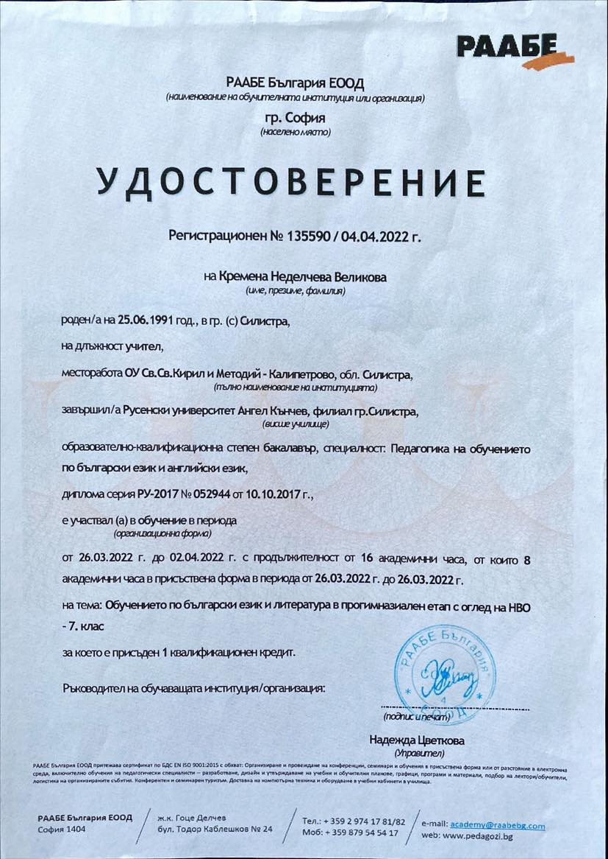
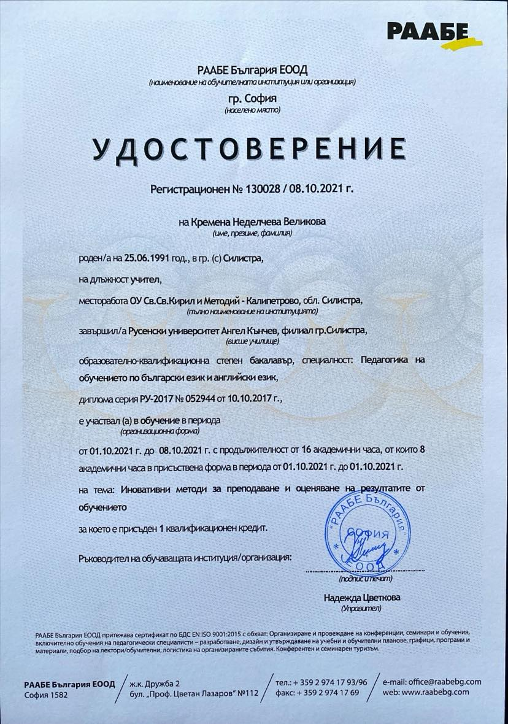
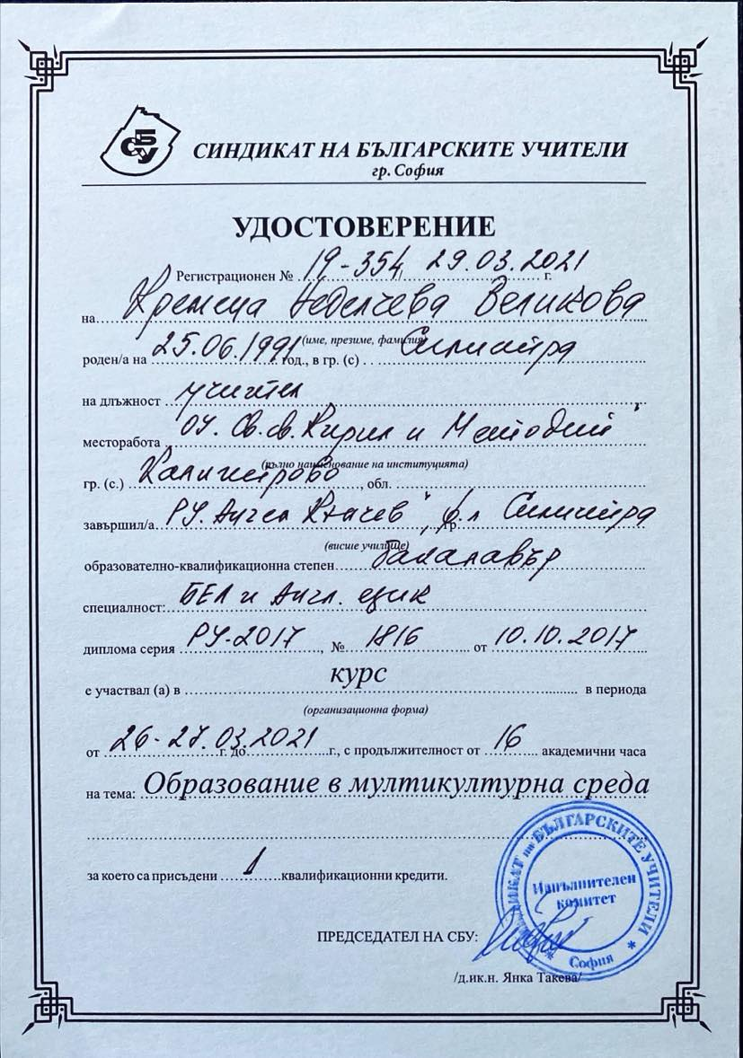
Професионална квалификация

Slide 9
Постижения от работата с учениците

Slide 10

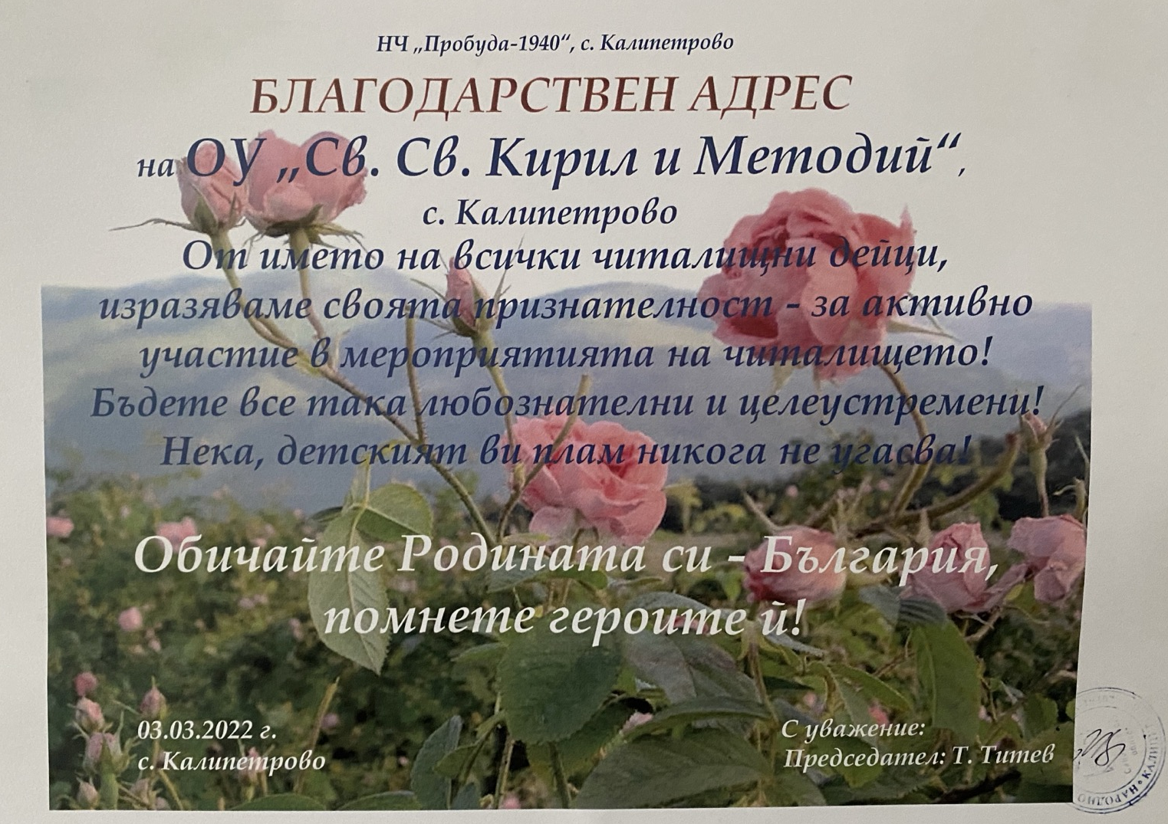


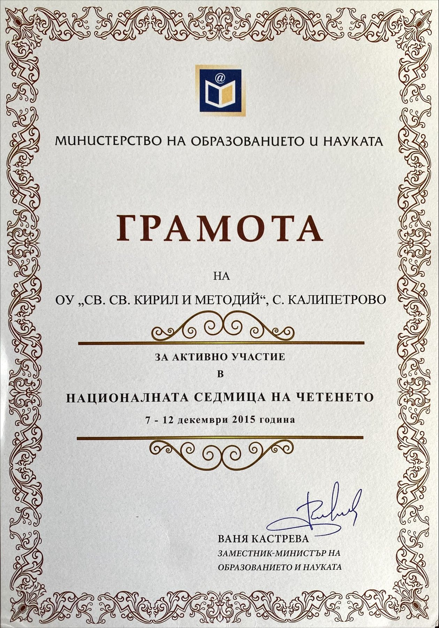

Постижения от работата с учениците

Slide 11
Отговорности на учителя
„Да си учител е майсторство,
то не е обикновен занаят,
нещо повече – то е цяло изкуство!“
Ангел Грънчаров

Slide 12
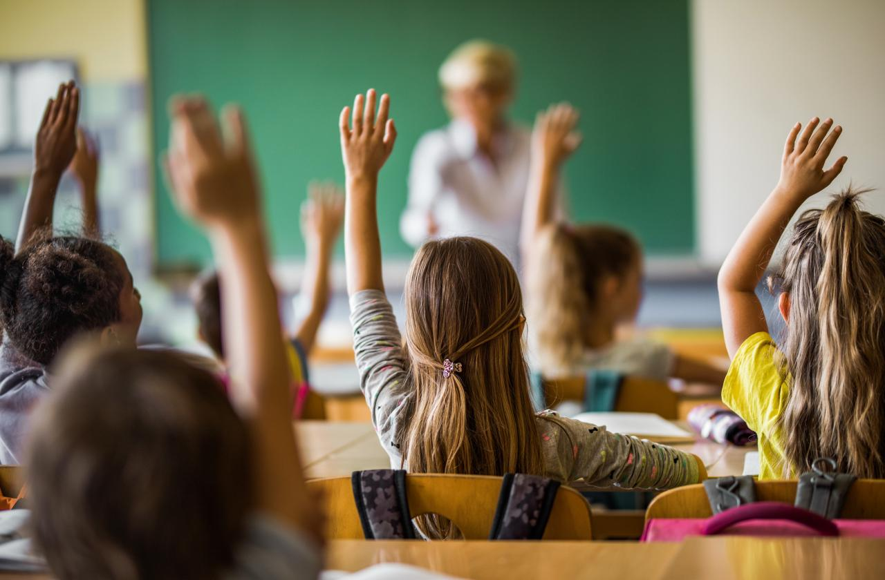
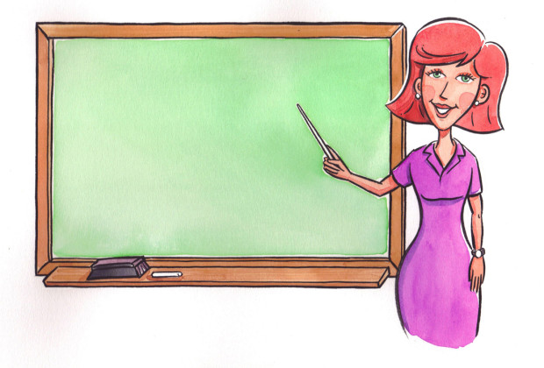


Отговорности на учителя
Планиране и подготовка на учебния процес;
Провеждане на обучение по учебния предмет;
Използване на подходящи образователни стратегии,методи и техники,които дават оптимален резултат в конкретна учебна ситуация;отговарят на различни образователни потребности на ученците;мотивират ги и стимулират личностното им развитие;реализират вътрешно-предметни и междупредметни връзки;
Изграждане на общи знания,умения,отношения и ценности във всяка ученическа възраст и чрез всеки учебен предмет;
Формиране на положителни нагласи към ученето като ценност и изграждане на стратегии и активно и самостоятелно учене и за учене през целия живот;
Формиране у учениците разбирането за ученето като съзнателно усилие,изискващо отговорност и самодисциплина и възпитаване в самостоятелност и поемане на отговорност за собственото им учене,действия и поведение;
Диагностика,оценяване и отчитане на постиженията на учениците и на учебния процес;
Опазване живота и здравето на учениците.

Slide 13










Учебна, справочна литература по предмета и нагледни средства, използвани от учителя и от учениците
Учебно-методическата литература е съобразена с ДОС, УУП, УП по български език и литература, Стратегията за развитие на училището, възрастта и индивидуалните потребности и интереси на учениците
В работата с учениците използвам допълнителни ресурси – онлайн платформи, презентации , различни приложения и други.

Slide 14
Класно ръководство

Slide 15
Работа в качеството на класен ръководител
Планирам дейността на класа спрямо възрастовите особености, интереси и потребности на учениците;
Осигурявам защита и пазя правата на учениците, като прилагам диференциран подход и групова работа;
Следя емоционалното състояние на учениците и редовно уведомявам родителите им;
Следя успеваемостта на учениците и контактувам с родителите, като ги информирам за постиженията на децата им, допуснатите нарушения на училищните правила и евентуални инциденти;
Организирам и провеждам родителски срещи. Работя с родителите индивидуално, привличам ги за подпомагане на извънкласните дейности;
Попълвам всички реквизити в дневник , ученически книжки, лични картони, главна книга и др. документи, съгласно училищните нормативи.

Slide 16
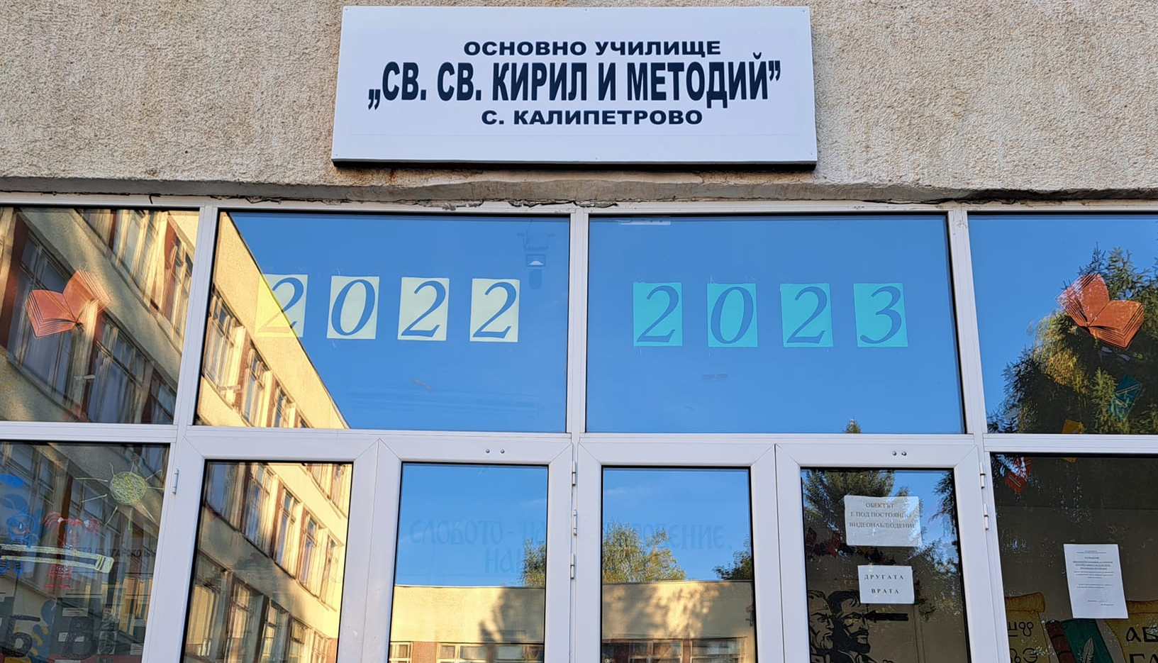
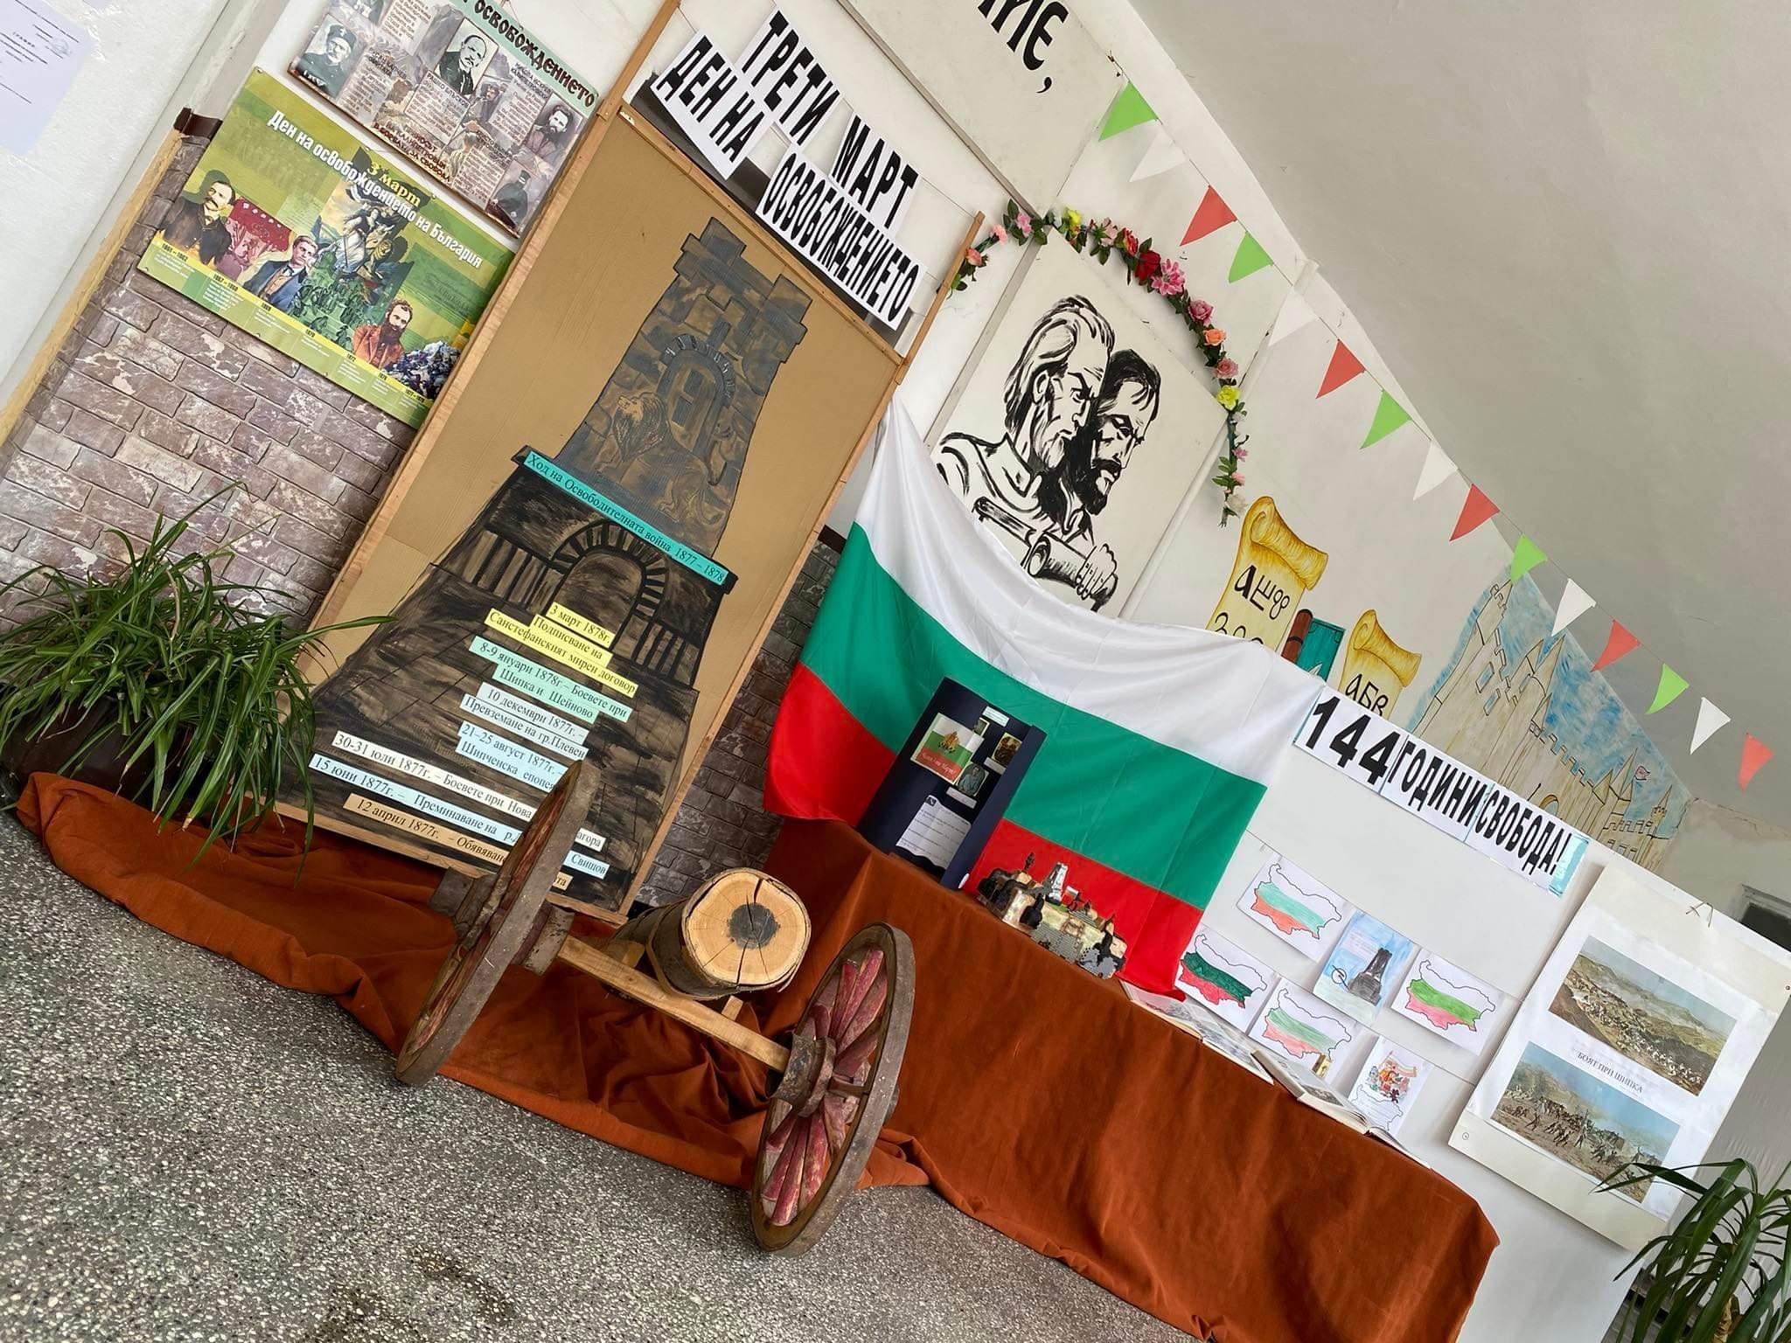
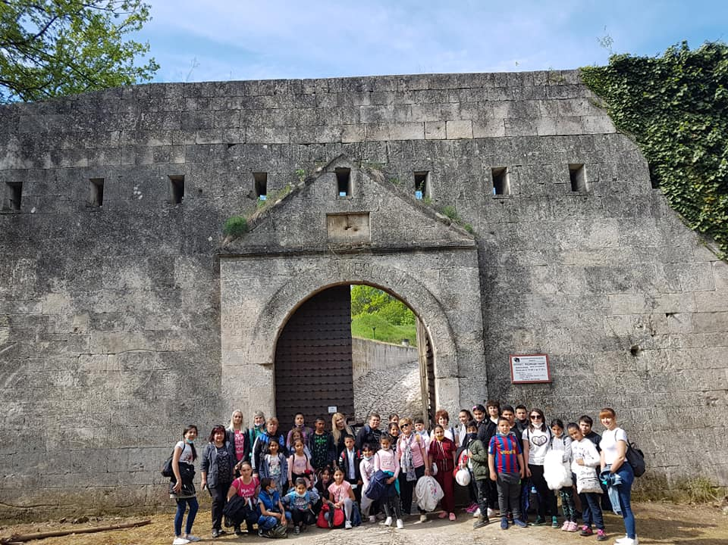
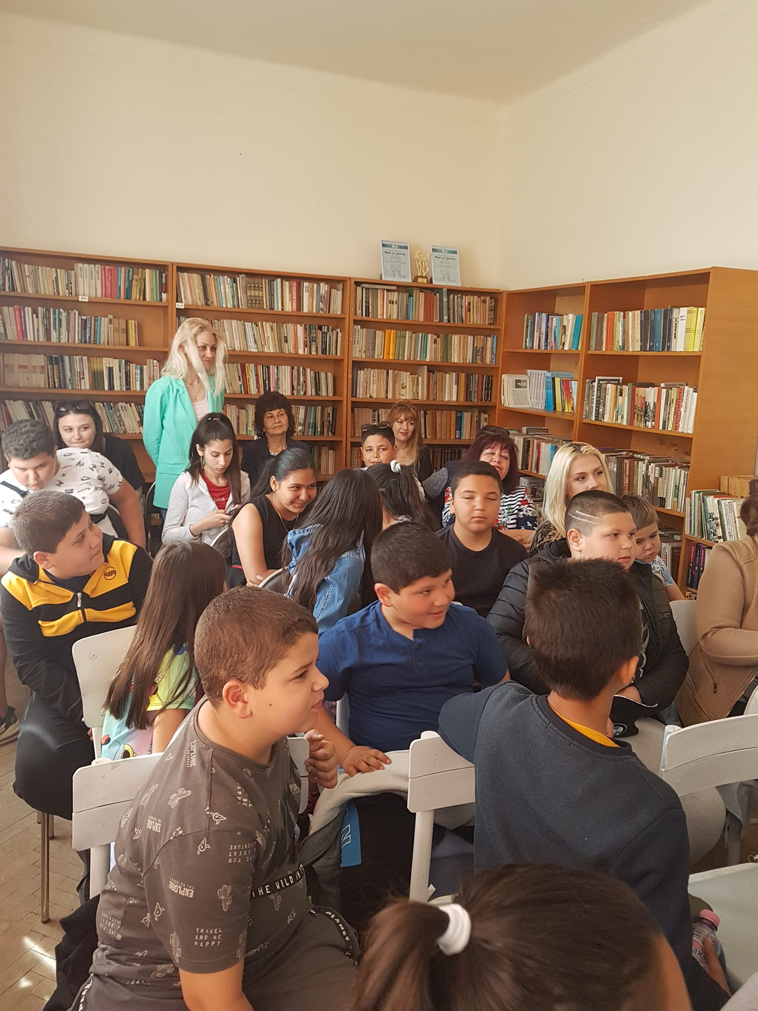
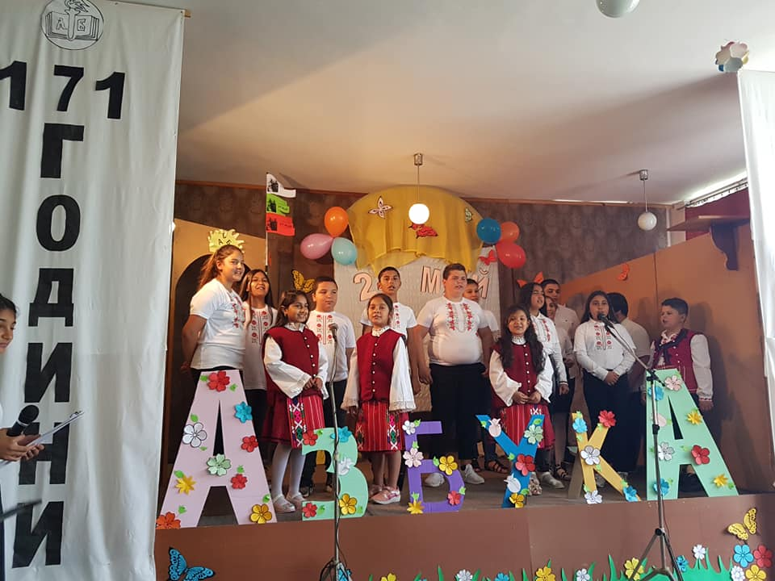
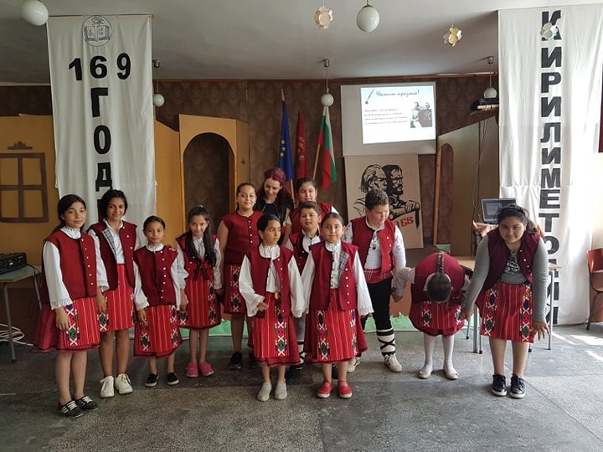
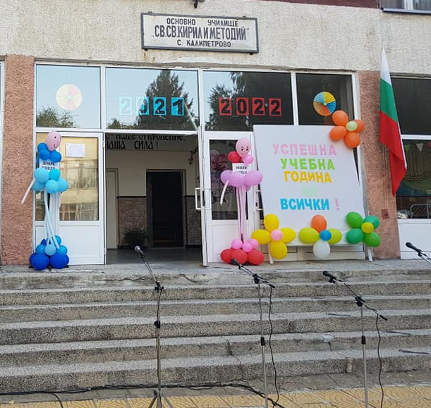
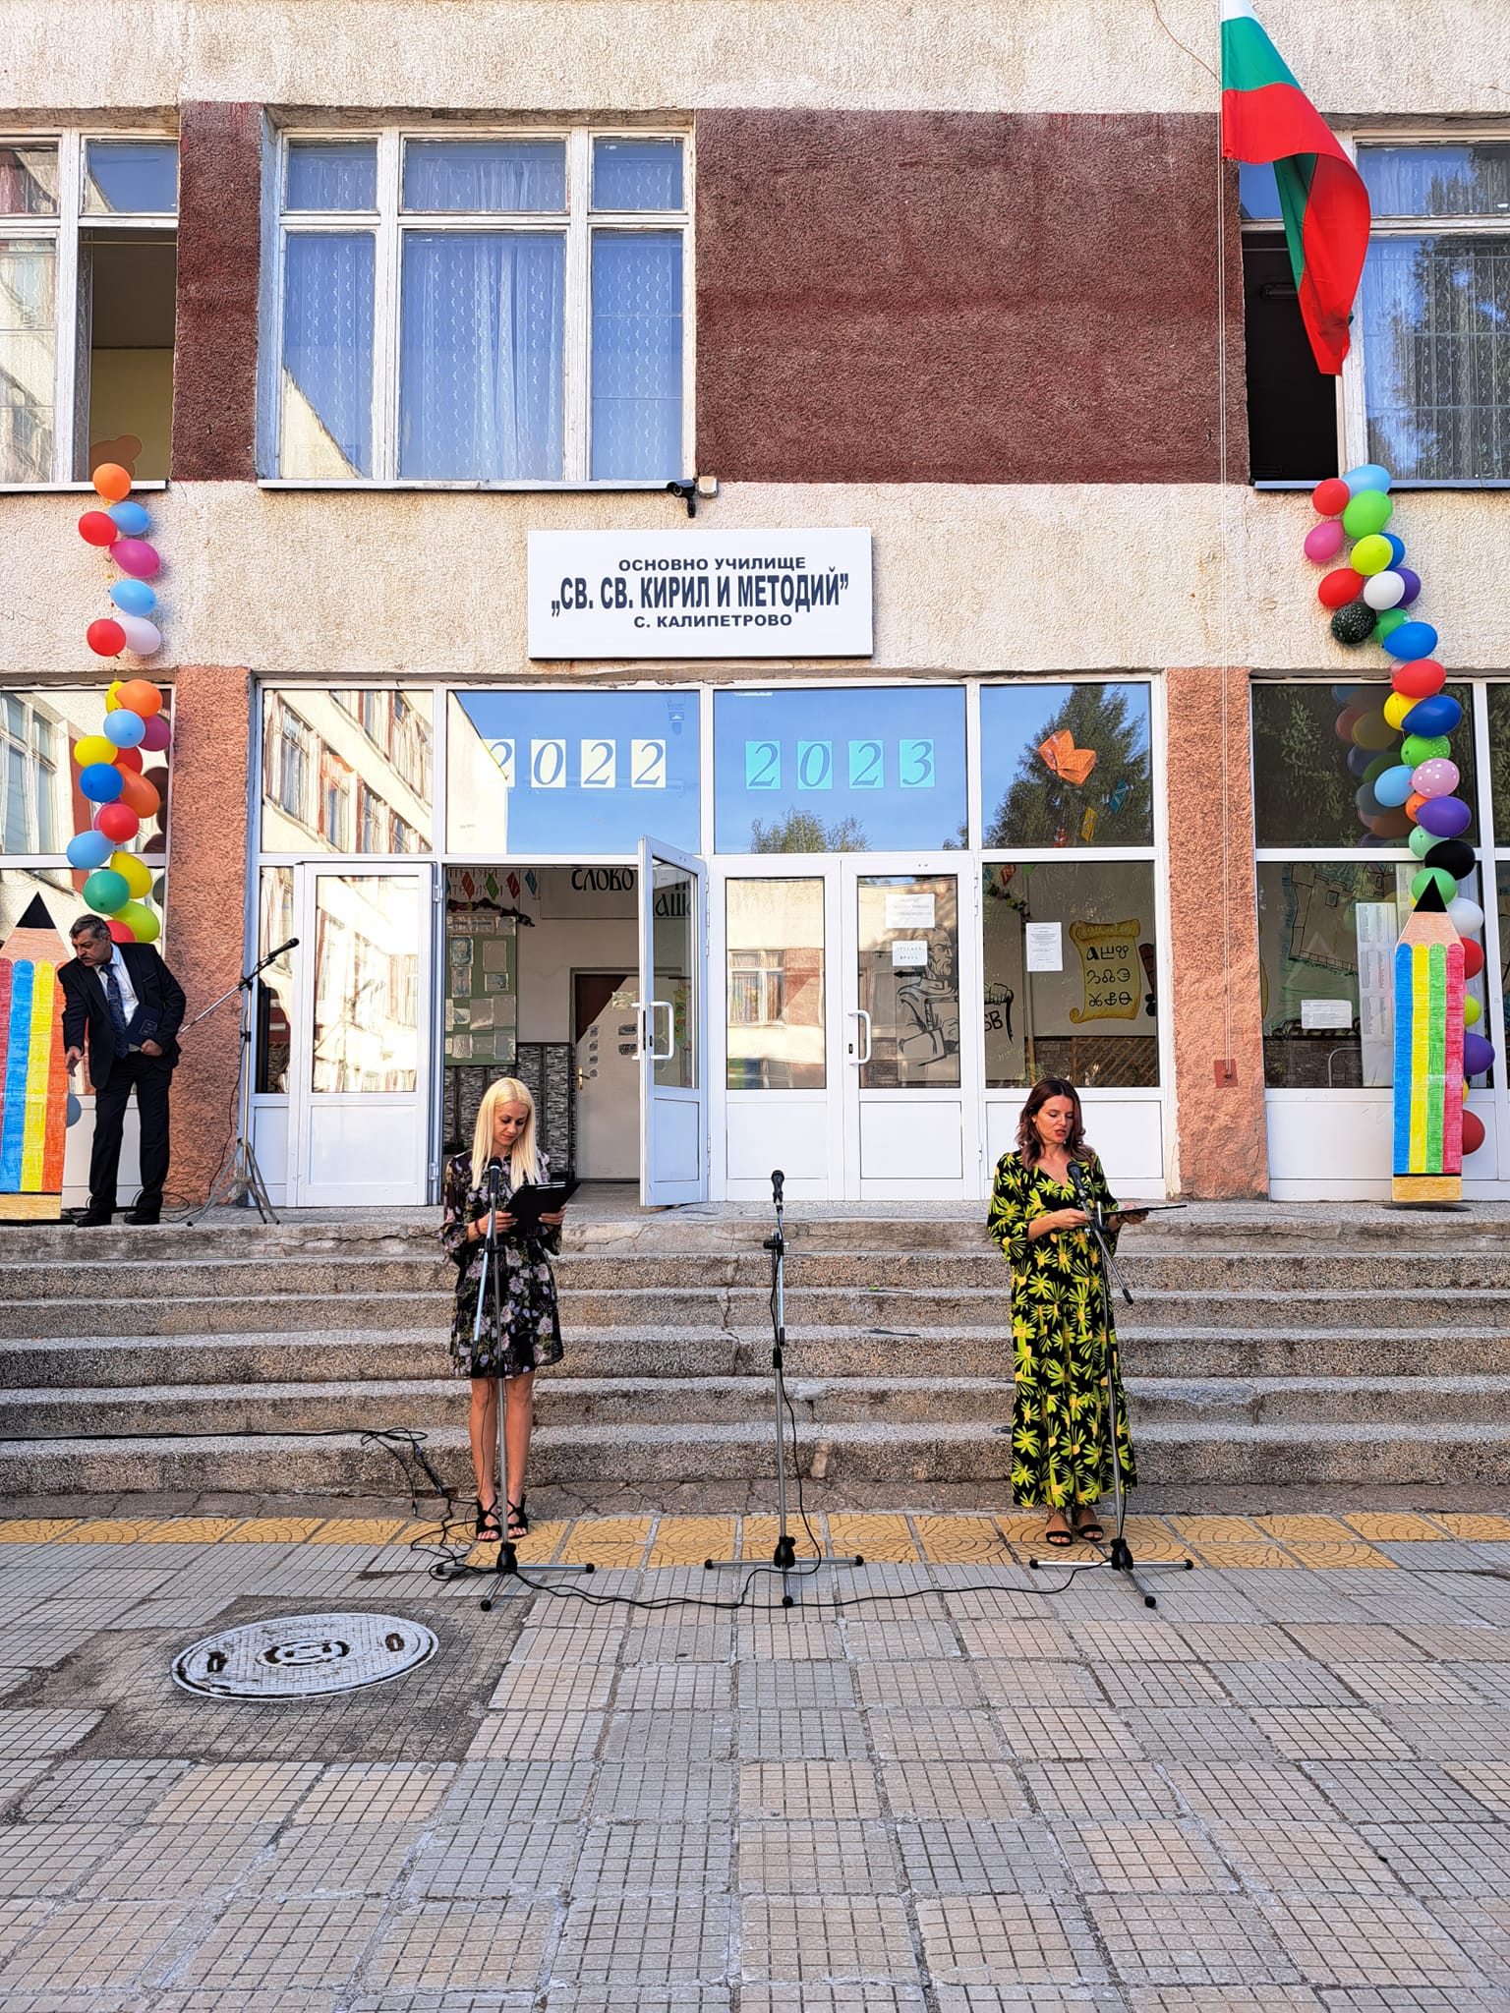
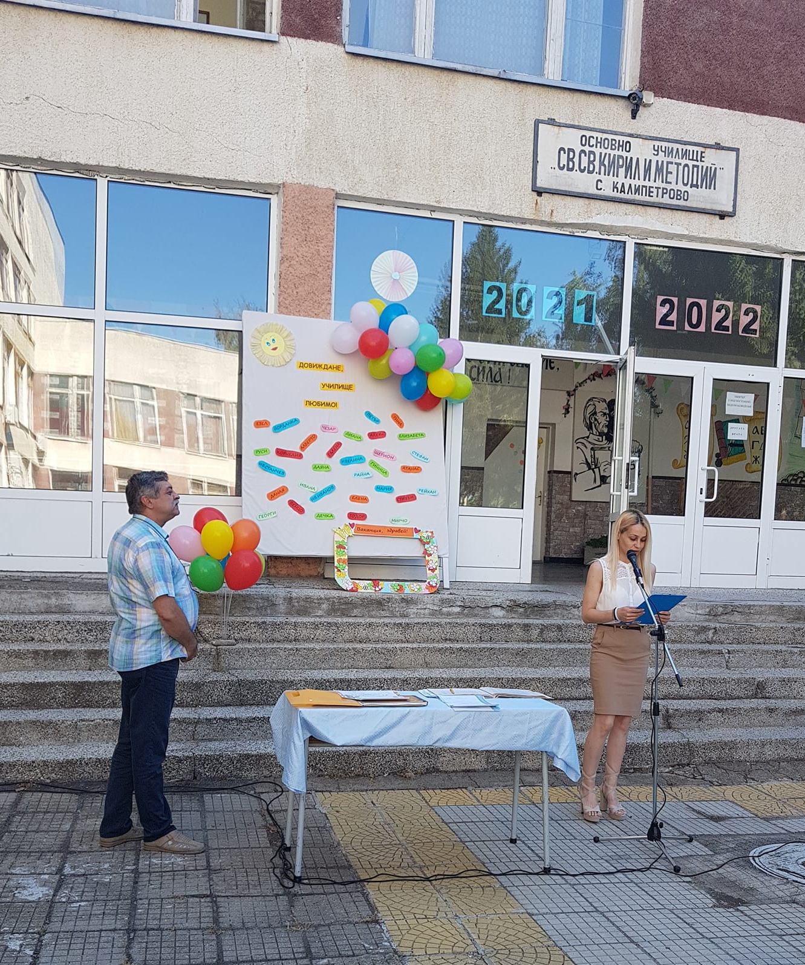
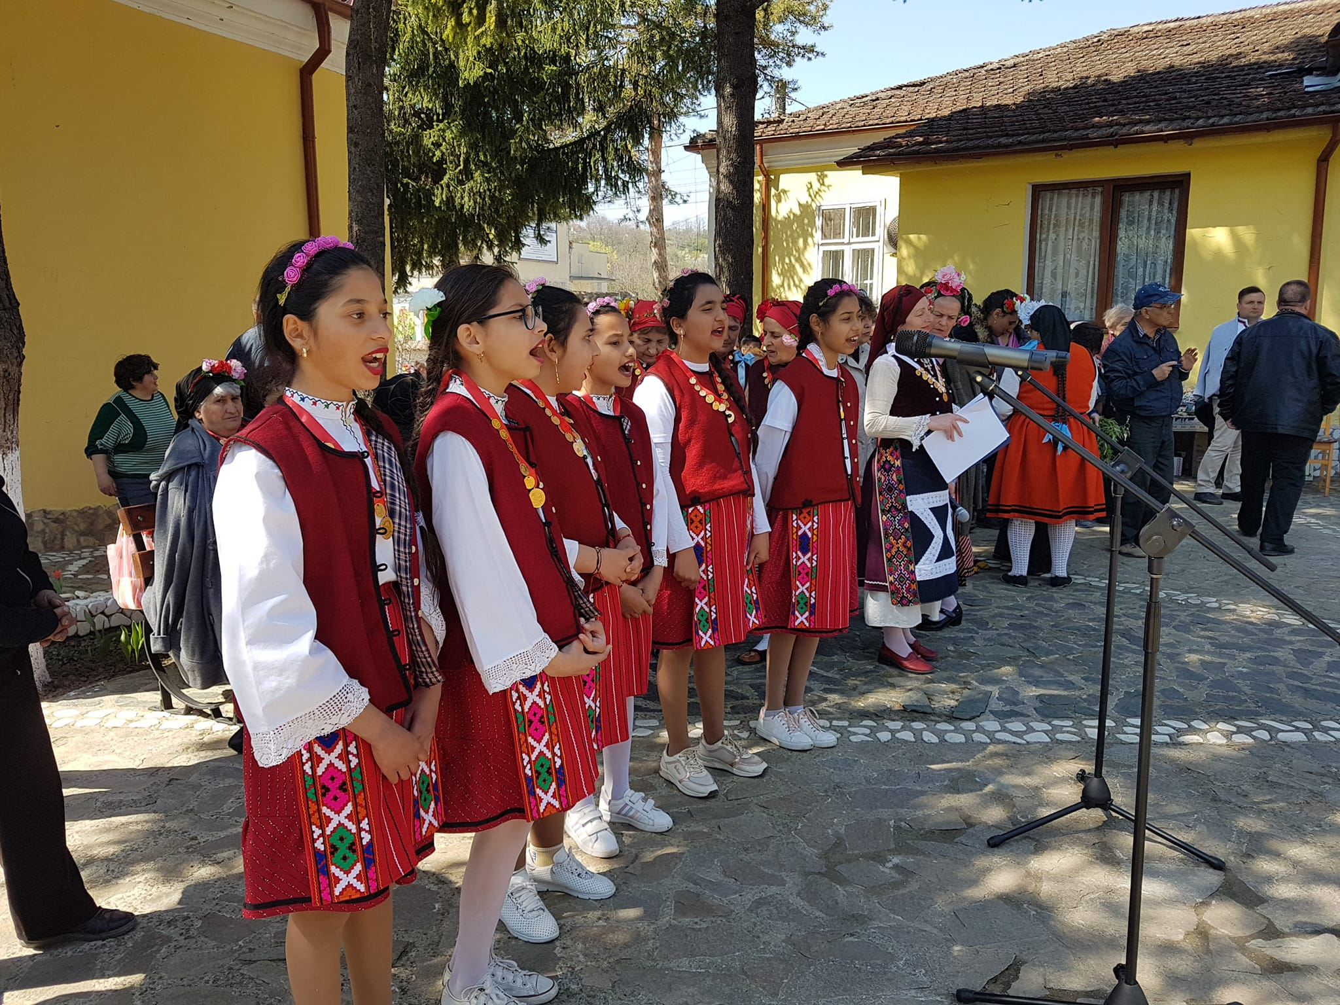
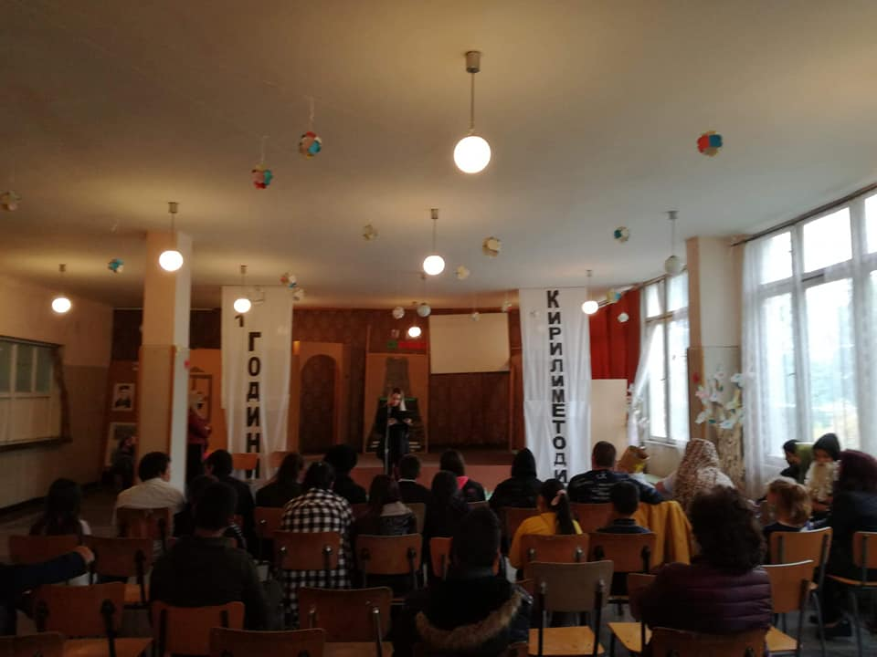
Активно участие в училищните дейности

Slide 17
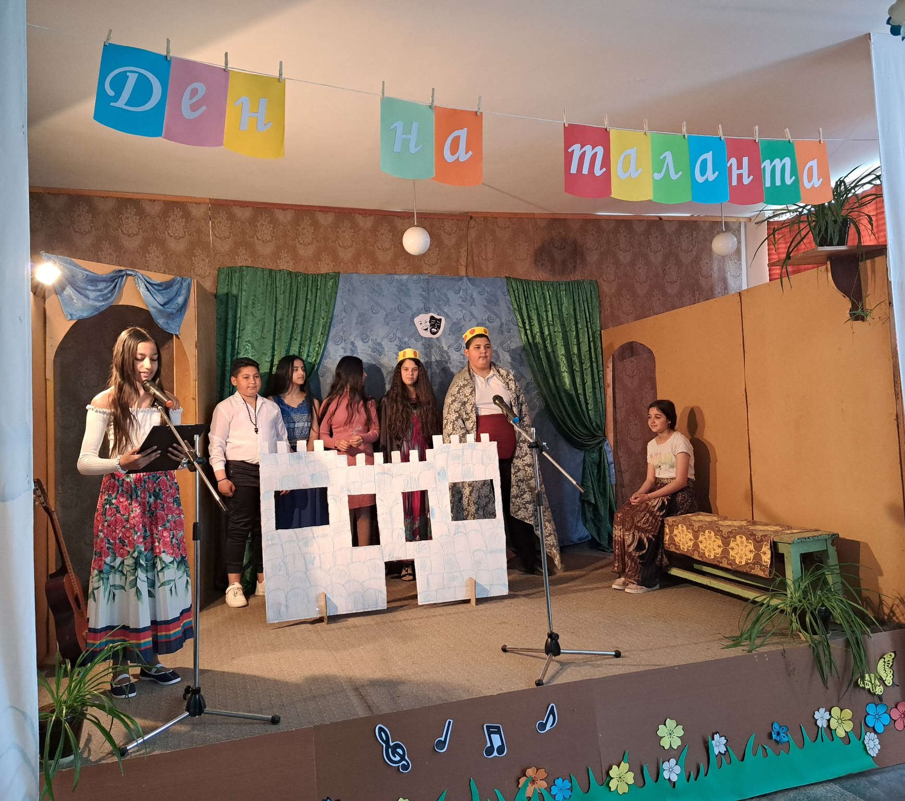
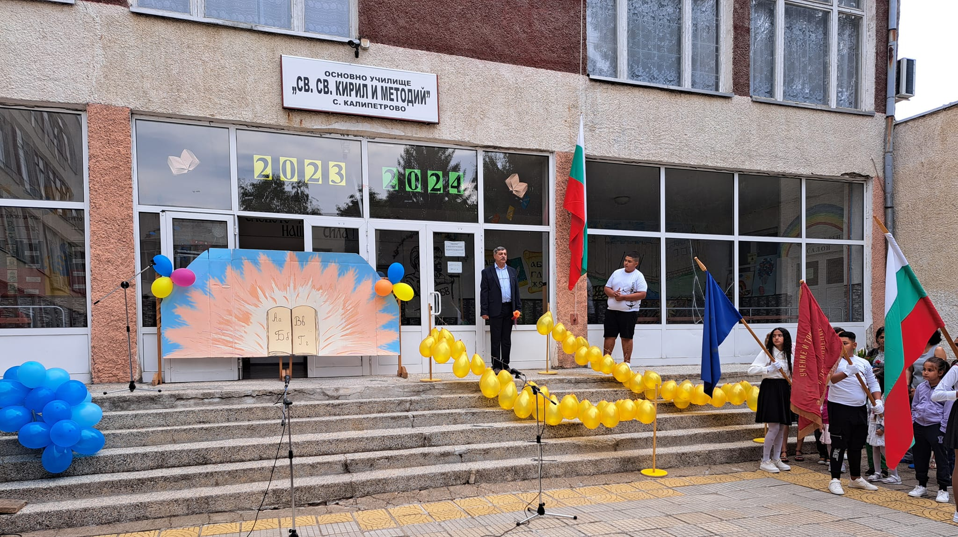
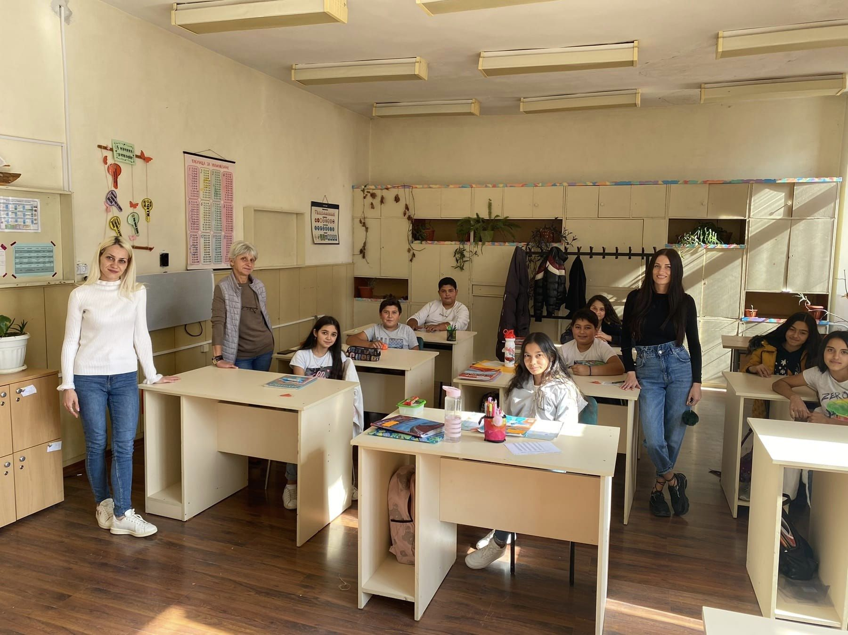
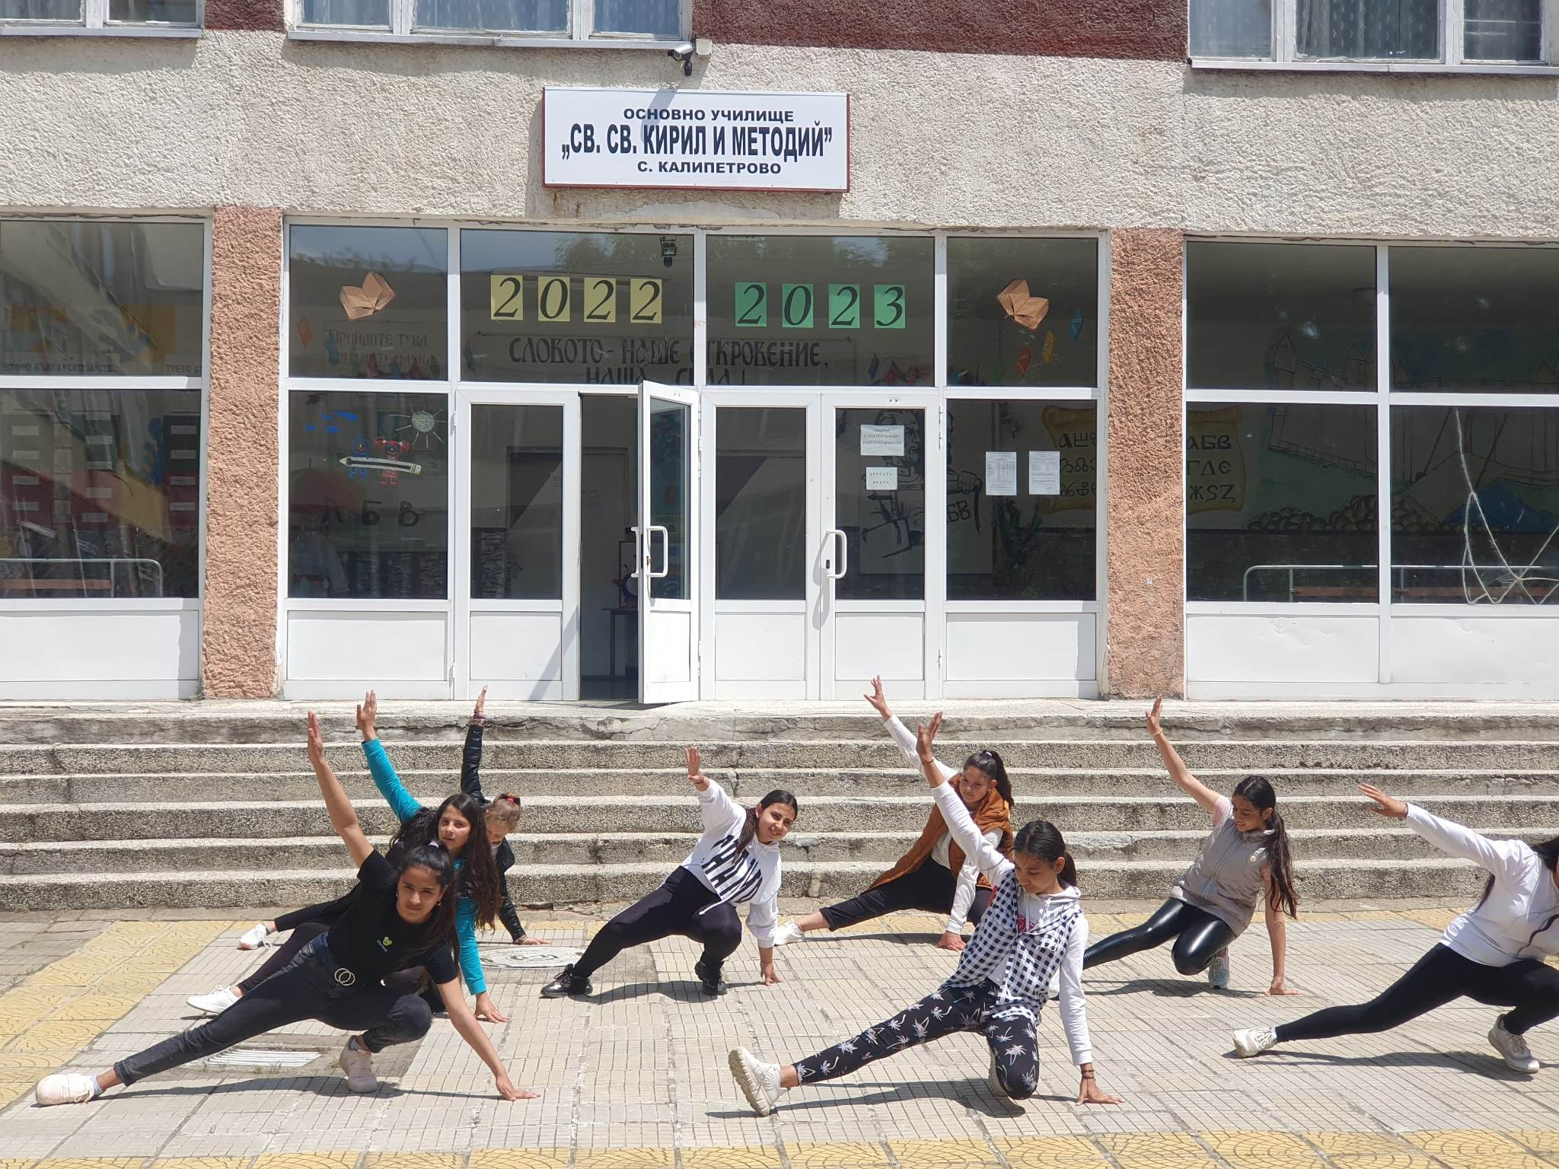
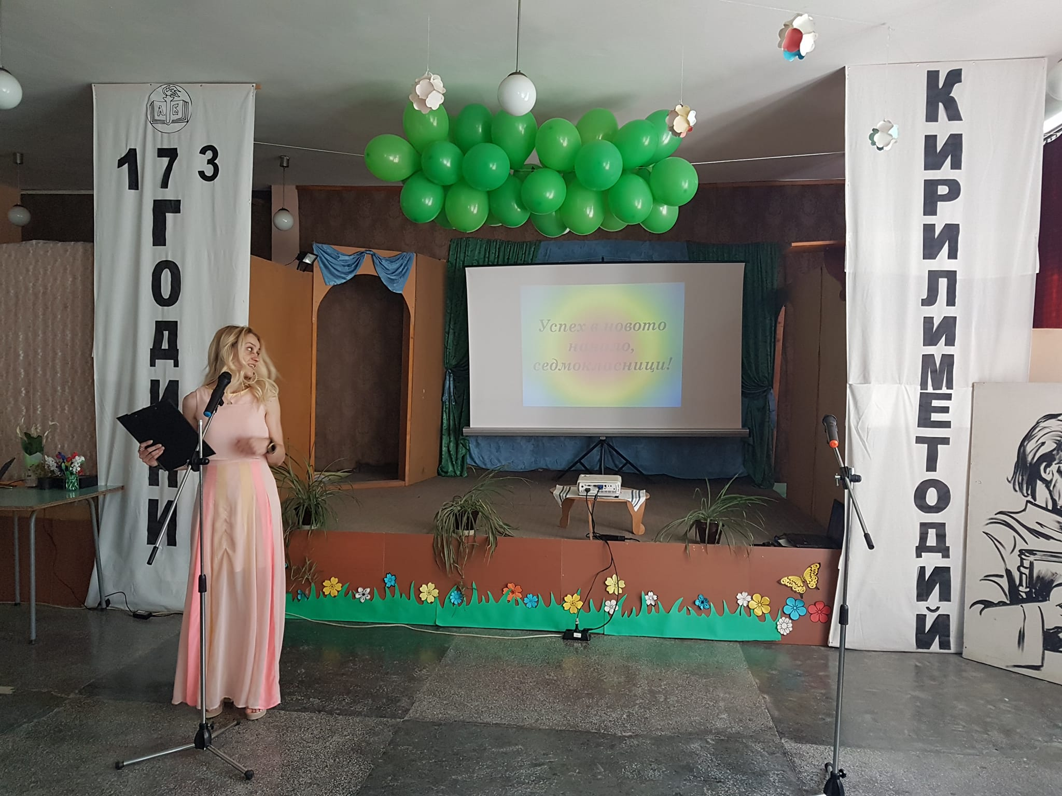
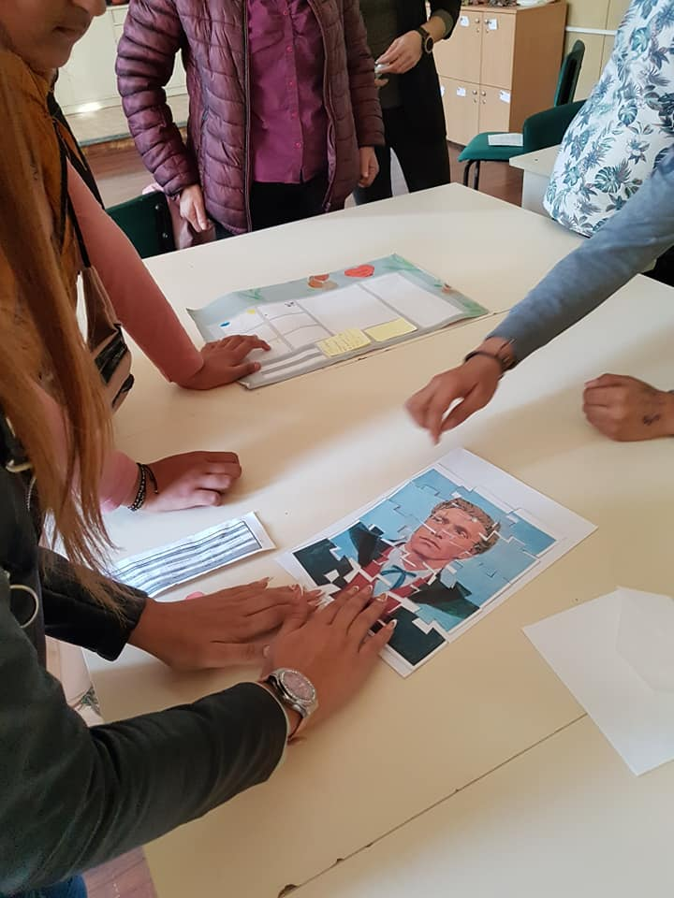
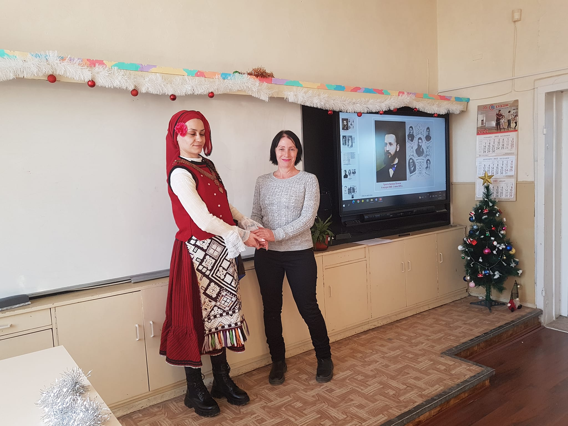
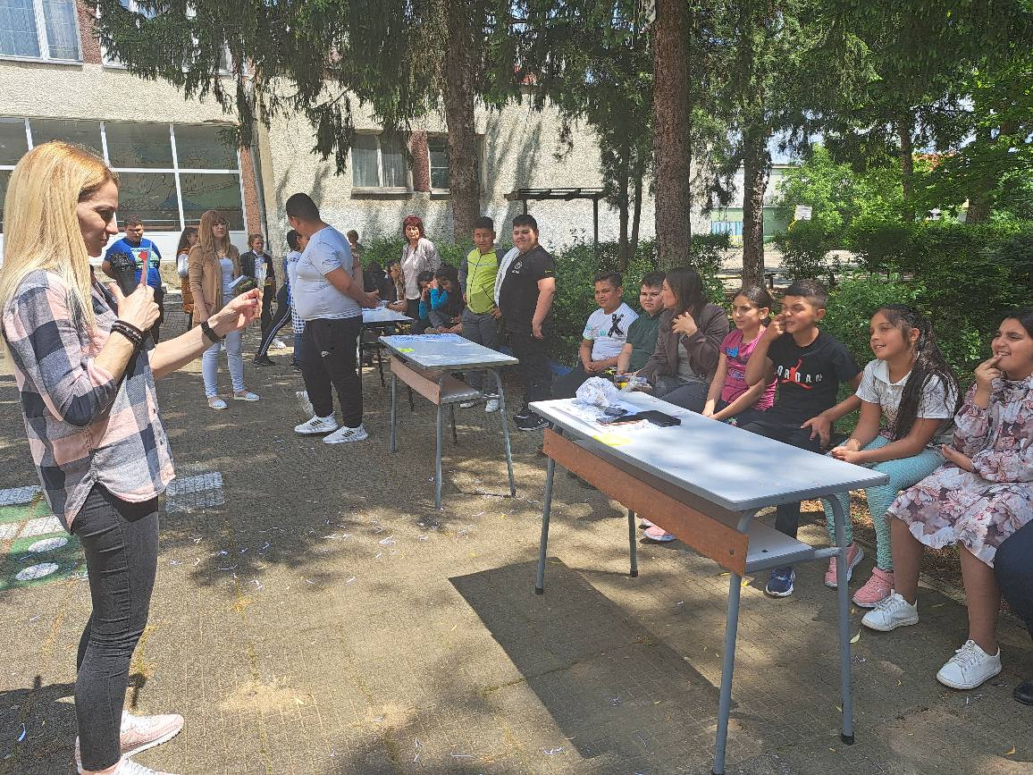
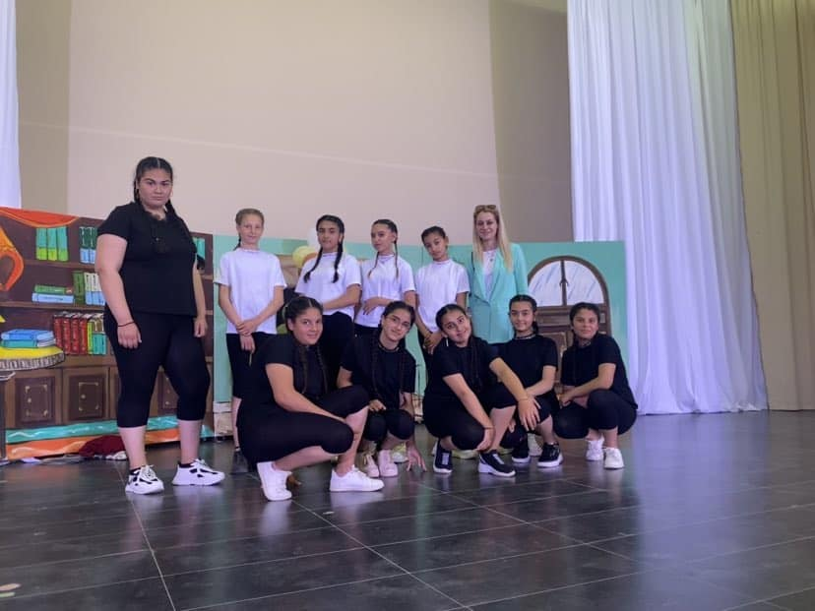
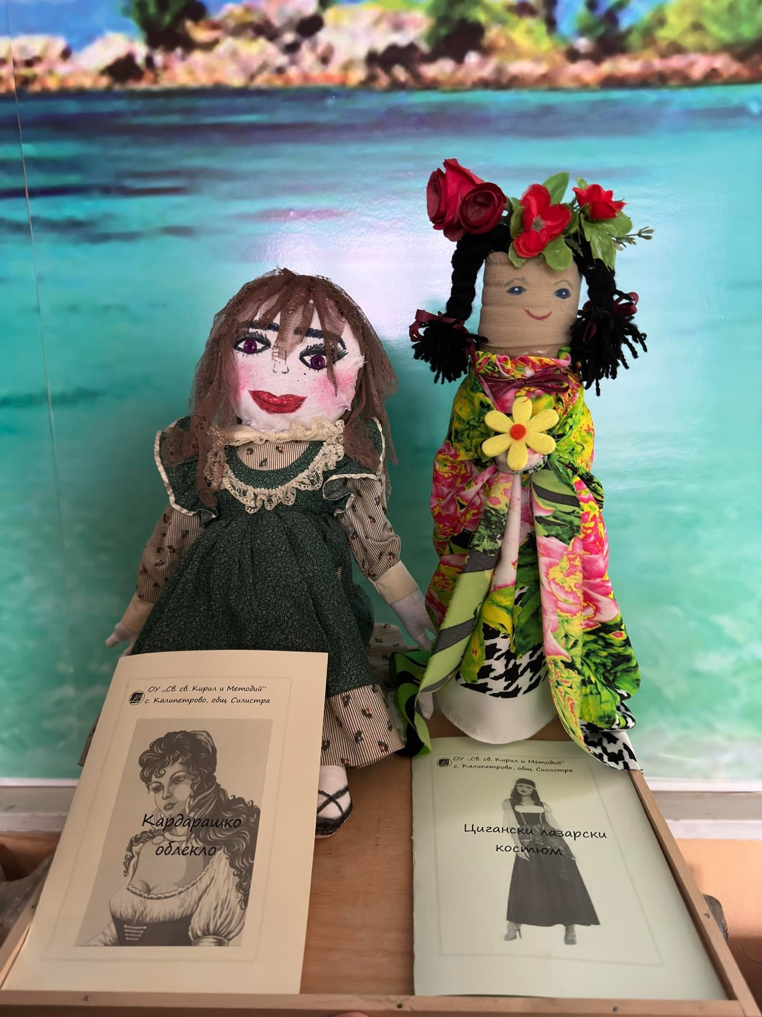
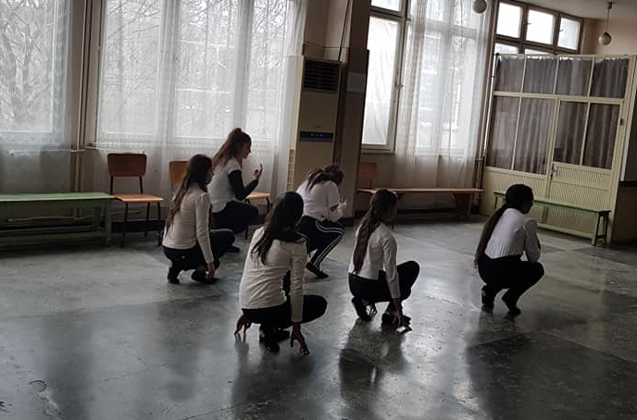
Активно участие в училищните дейности

Slide 18
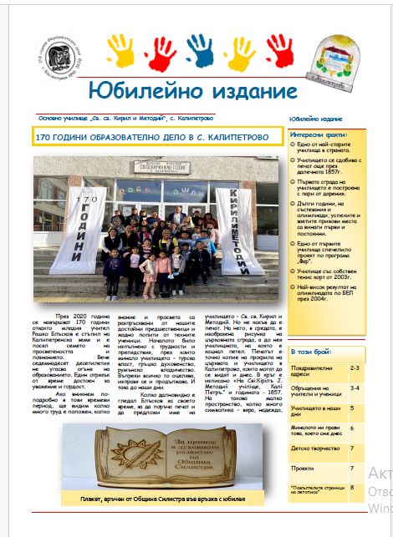
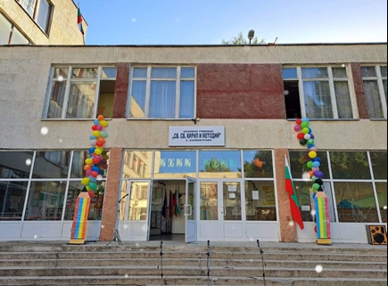
Активно участие в училищните дейности
Видеоклип – Коледен поздрав от училището
Оформяне, редакция и организация за издаването на юбилеен училищен вестник

Slide 19
Благодаря за вниманието!

